Slide 1
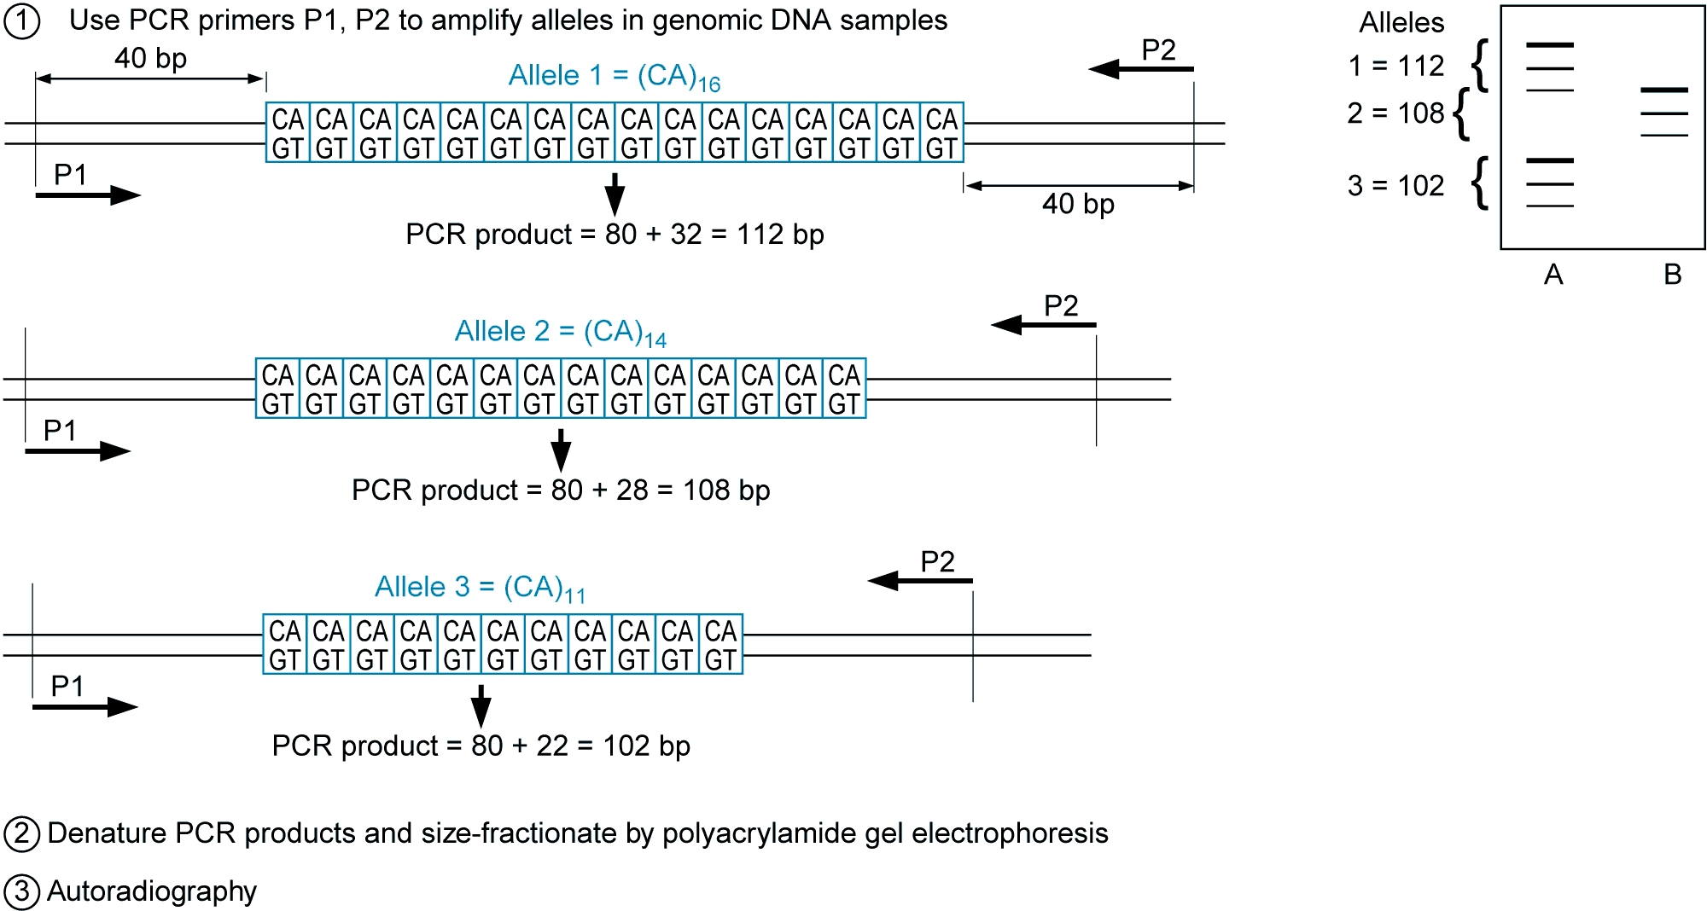

Slide 2
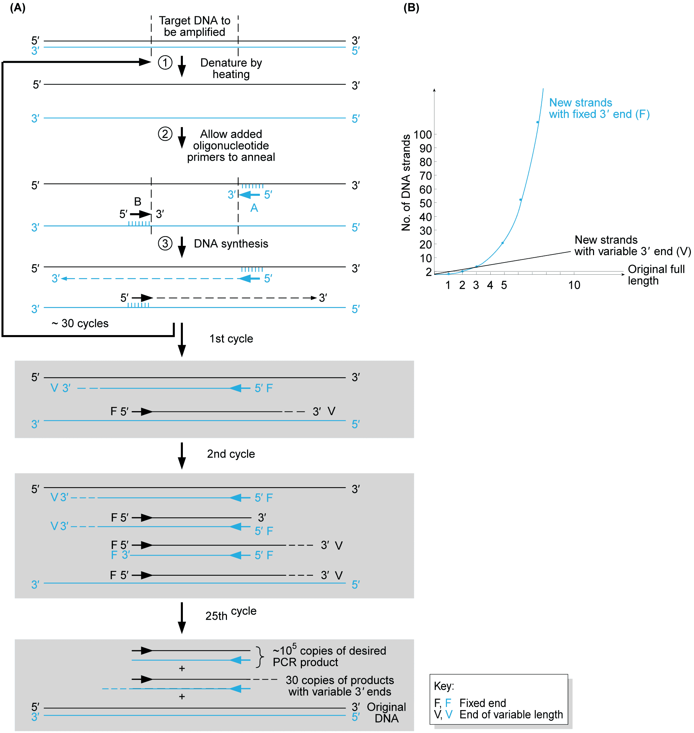

Slide 3
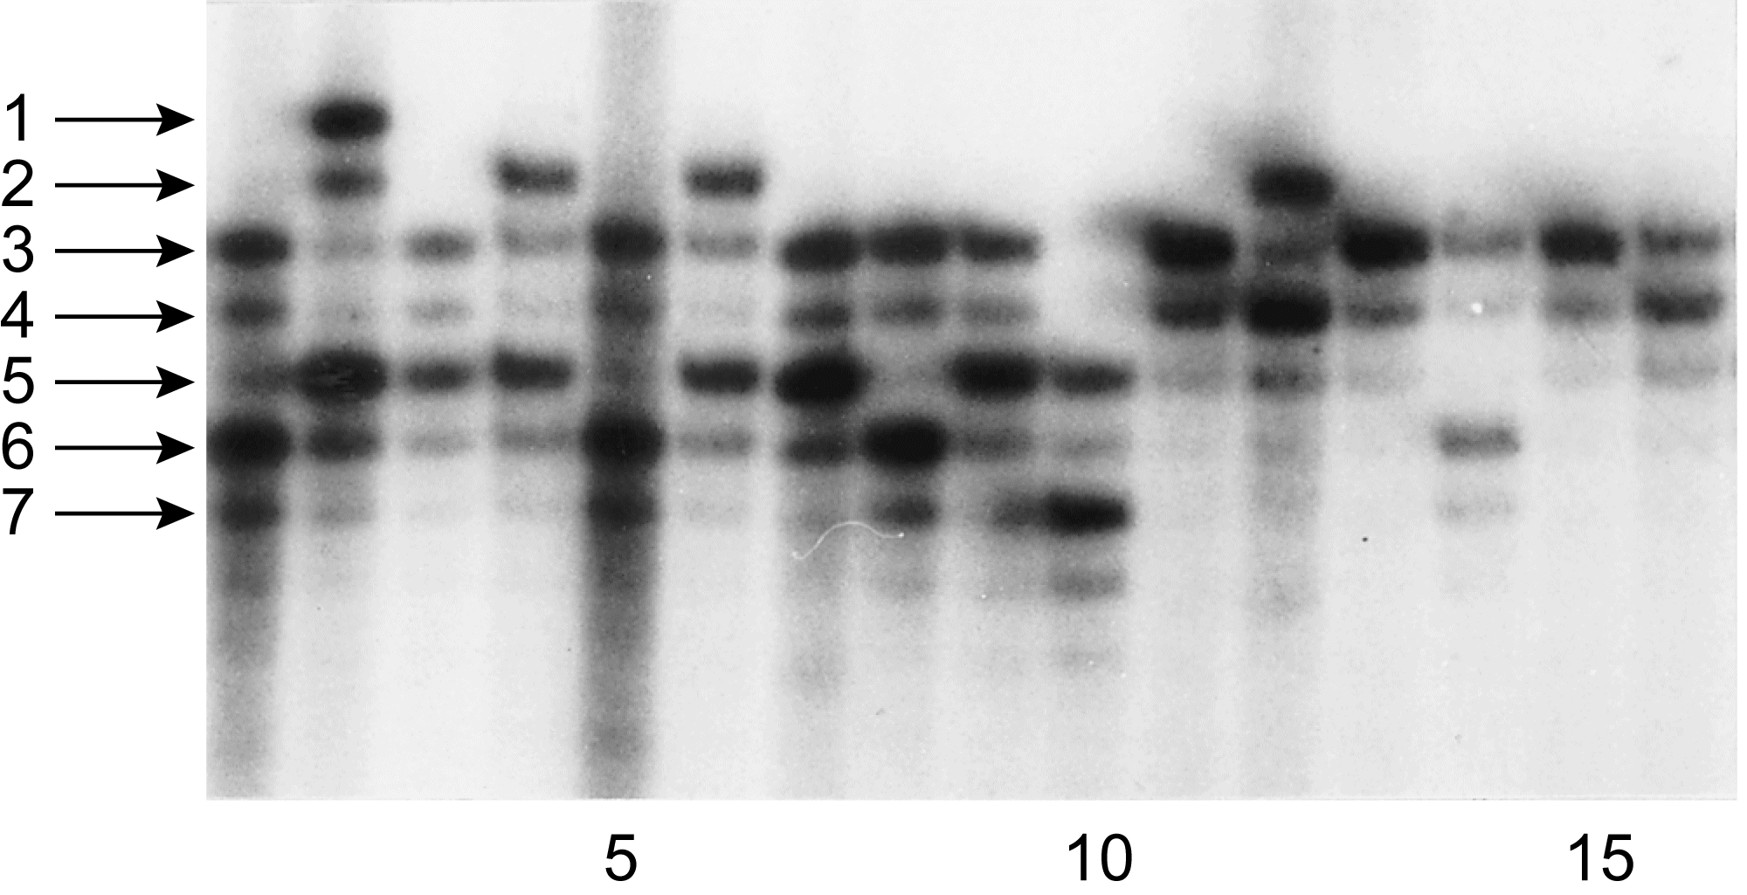

Slide 4
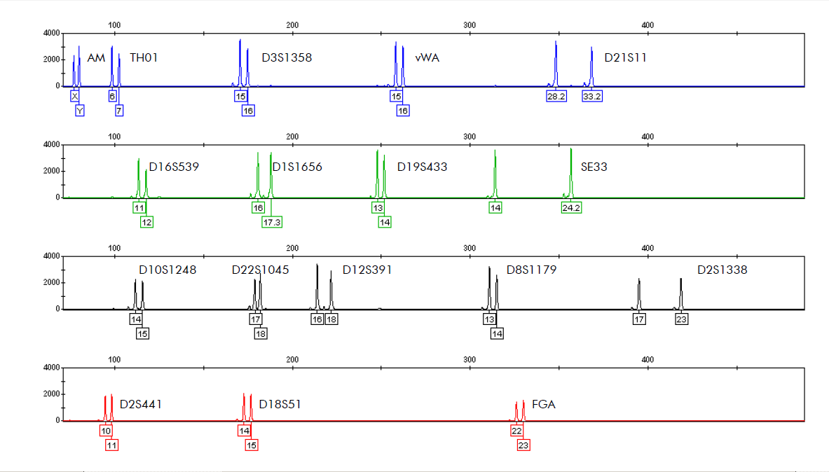

Slide 5
Famiglia 12
10
11
12
13
1
2
3
4
5
6
7
8
9

Slide 6
Famiglia 13293
10
11
12
13
1
2
3
4
5
6
7
8
9

Slide 7
Famiglia 1418
11
12
13
14
1
2
3
4
5
6
7
8
9
10

Slide 8
famiglia 12
marker A
10
11
1
3
4
5
6
7
8
9
2
12
13

Slide 9
famiglia 12
marker B
10
11
1
3
4
5
6
7
8
9
2
12
13

Slide 10
famiglia 12
marker C
10
11
1
3
4
5
6
7
8
9
2
12
13

Slide 11
famiglia 1418
marker A
11
12
1
3
4
5
6
7
8
9
10
2
13
14

Slide 12
famiglia 1418
marker B
11
12
1
3
4
5
6
7
8
9
10
2
13
14

Slide 13
Famiglia 12
10
11
12
13
7 8
4 4
1 3
5 6
3 5
1 2
1
2
7 6
4 5
1 2
2 3
1 5
4 3
3
4
5
6
7
8
9
3 7
5 4
3 1
2 7
1 4
4 2
3 6
5 5
4 1

